Slide 1


Neuropsychologie van Verandering
Veranderen is niet zo heel moeilijk en het verschil tussen kunnen en willen veranderen

Slide 2
Een gezond brein is een constant veranderend brein
Ons brein is geëvolueerd en ingesteld op constant scannen van een veranderende omgeving
Dus: is ons brein ook constant aan het veranderen, aanpassen aan deze veranderende omgeving
Zonder veranderen en flexibiliteit is de kans op letsel en doodgaan groot
NIET veranderen betekent stilstaan en dingen niet meer zien

Slide 3
Voorbeelden van niet-veranderen en blindheid
Change blindness: als iemand een verandering in een voorwerp of scène niet herkent als er tegelijkertijd een visuele verstoring is.
Als de focus ingesteld is op 1 ding (selectieve aandacht) is er dus geen ‘open mind’ (open blik) naar verandering. Dan wordt een verandering ook niet gezien.

Slide 4
Voorbeelden Verander-blindheid
Ontdek het verschil tussen 2 plaatjes
Airplane
3 examples

Slide 5
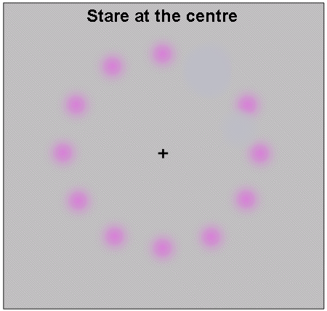
Voorbeeld: stilstand = verdwijnen
Focus op kruisje en let op wat er gebeurt…

Slide 6
Bij focus op 1 punt verdwijnt de omgeving
Als het goed is zag je bij het vorige plaatje de paarse rondjes verdwijnen, mits je je goed focuste op het kruisje
Verandering is noodzakelijk om je aandacht op peil te houden
M.a.w.: je brein kan niet functioneren bij een stilstaande omgeving
Je gaat zelfs hallucineren als je géén prikkels meer binnen krijgt; je brein gaat ze dan zelf maken

Slide 7
SAMENGEVAT
Verandering zit ingebakken in ons brein
Veranderen en aanpassen aan onze omgeving is volstrekt de NORMALE toestand van ons brein
NIET veranderen is de ABNORMALE toestand; je zou het de ZIEKELIJKE toestand van ons brein kunnen noemen
VERANDEREN is dus in feite gewoon doen wat je hersenen altijd al doen!

Slide 8
Redenen om niet te kúnnen veranderen (neurologisch)
Neurologische stoornissen:
  Afwijkingen in de prefrontaal kwab die motivatie en interesse regelen (b.v. bij frontotemporale dementie waarbij abulie (=gebrek aan motivatie) ontstaat
  Gaat van licht naar zeer ernstig: b.v. niet meer kunnen eten of praten of zelfs bewegen (akinetisch mutisme)
  Afwijkingen in de basale kernen zoals b.v. bij de ziekte van Parkinson zodat bewust kunnen starten met bewegen vrijwel niet meer mogelijk is

Slide 9
Redenen om niet te kúnnen veranderen (emotioneel)
Emotionele stoornissen:
  Extreme vormen van gegeneraliseerde angststoornis, PTSS
    Erg zeldzaam
    De angst moet dan wel extreem hoog zijn, iets dat zelden gebeurt
  PNES= psychogene NIET-epileptische aanvallen (seizures)
    Vermoedelijk onderdeel van Functioneel neurologisch symptoomstoornis
  FNS= Functioneel neurologisch symptoomstoornis waarbij intense emotie zorgt voor uitvallen van b.v. spraak, motoriek, zicht

Slide 10
Redenen om niet te kúnnen veranderen (cognitief)
Denkstoornissen of denkfouten:
  Meestal onbewuste, onrealistische denkbeelden over zichzelf, de ander of de wereld
    Veel voorkomend
  Laag Zelfbeeld: onbewuste onrealistische denkbeelden over zichzelf die sterk negatief zijn (b.v. machteloos, waardeloos, schuldig of in gevaar denken te zijn)
  Bovenstaande ontstaan door psychotraumata tijdens jeugd, puberteit, jong-volwassenheid

Slide 11
Niet kúnnen veranderen is zelden neurologisch of emotioneel bepaald
Ernstige neurologische of emotionele stoornissen komen weinig voor
In de meeste gevallen zijn Cognities (denkbeelden) de oorzaak van niet kunnen (willen) veranderen
De keuzes om te veranderen zijn eenvoudig te maken
Grootste probleem in de praktijk in de GGZ is vaak: het WILLEN veranderen…

